Slide 1
COORDINACIÓN DE LA POLÍTICA MONETARIA Y FISCAL EN ARGENTINA
ANÁLISIS Y PROYECCIONES DE MEDIANO PLAZO
Manuel Miedvietzky, Facundo Pinilla, Cecilia Ronchi & Oscar Solimano

Slide 2

Introducción
Sargent y Wallace (1981) demostraron que las políticas monetarias y fiscales están relacionadas a través de la restricción presupuestaria consolidada del sector público.
Planes exitosos de estabilización necesariamente implican coordinar las políticas monetarias y fiscales.
Durante nuestra historia reciente, el señoreaje fue uno de los recursos más utilizados para la financiación del déficit fiscal, dada la dificultad y el elevado costo de emitir deuda.
En este ensayo analizaremos la consistencia e implicancias de las metas monetarias y fiscales anunciadas por las autoridades argentinas en el mediano plazo, utilizando el marco conceptual desarrollado por Sargent y Wallace.

Slide 3
Introducción
La restricción presupuestaria consolidada del gobierno impone una relación entre el déficit fiscal, la emisión de deuda y la financiación monetaria.
Para hacer proyecciones del señoreaje futuro es necesario estimar la sensibilidad de la demanda de dinero ante cambios en la tasa de inflación.
A partir de la restricción presupuestaria del gobierno y la estimación de la demanda de dinero, se realizaron proyecciones del déficit fiscal, endeudamiento público e inflación, tomando como referencia diferentes estimaciones sobre los senderos de estas variables al igual que la tasa de crecimiento del PBI.

Slide 4
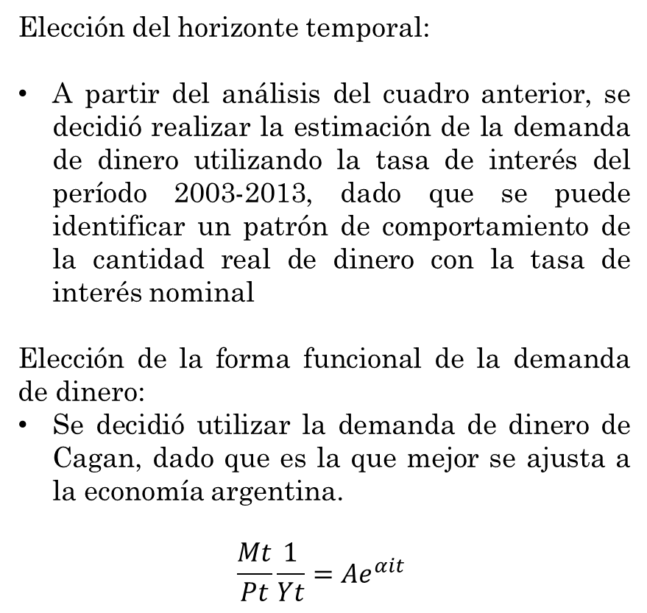
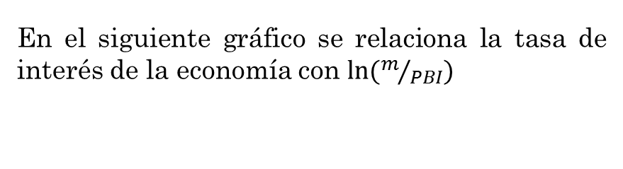
Estimación de la demanda de dinero (1)
En el siguiente gráfico se relaciona la tasa de interés de la economía con $ln⁡(m/{PBI})$
Elección del horizonte temporal:
A partir del análisis del cuadro anterior, se decidió realizar la estimación de la demanda de dinero utilizando la tasa de interés del período 2003-2013, dado que se puede identificar un patrón de comportamiento de la cantidad real de dinero con la tasa de interés nominal
Elección de la forma funcional de la demanda de dinero:
Se decidió utilizar la demanda de dinero de Cagan, dado que es la que mejor se ajusta a la economía argentina.
$$\frac{Mt}{Pt}\frac{1}{Yt}=Ae^{αit}$$

Slide 5
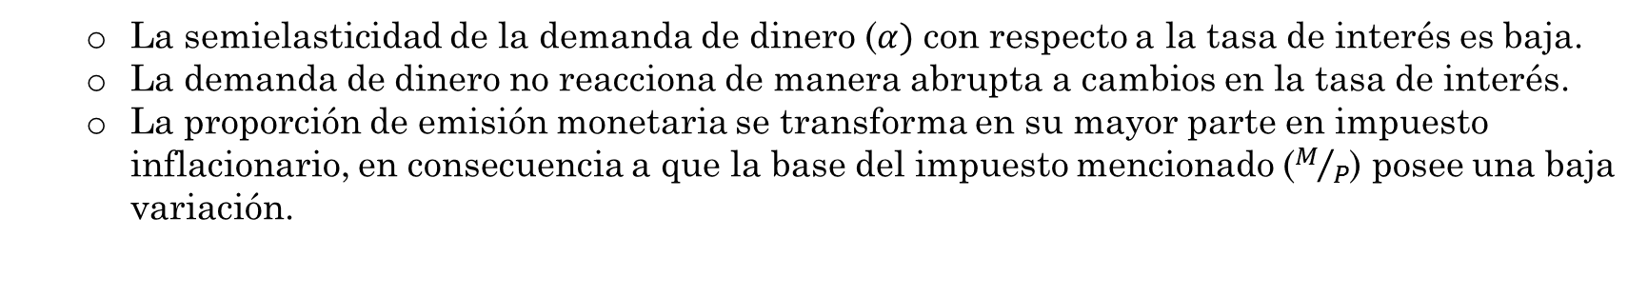
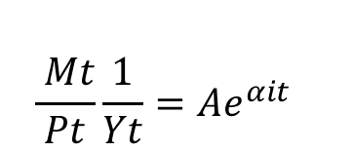
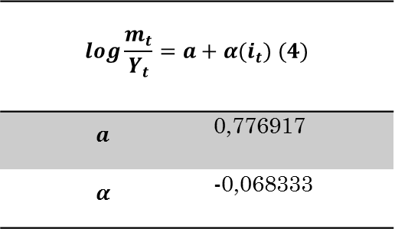
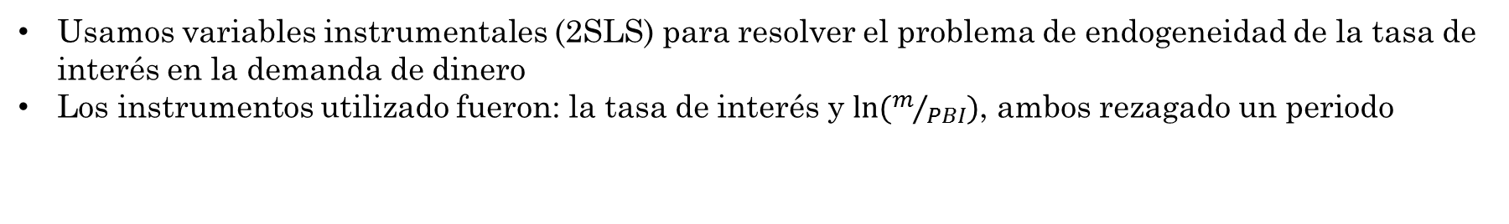
Estimación de la demanda de dinero (2)
Usamos variables instrumentales (2SLS) para resolver el problema de endogeneidad de la tasa de interés en la demanda de dinero
Los instrumentos utilizado fueron: la tasa de interés y $ln⁡(m/{PBI})$, ambos rezagado un periodo
$$log\frac{m_{t}}{Y_{t}}=a+α(i_{t}) (4)$$
$$a$$ | 0,776917
$$α$$ | -0,068333
$$\frac{ Mt}{Pt}\frac{1}{Yt}=Ae^{αit}$$
  La semielasticidad de la demanda de dinero ($α)$con respecto a la tasa de interés es baja.
  La demanda de dinero no reacciona de manera abrupta a cambios en la tasa de interés.
  La proporción de emisión monetaria se transforma en su mayor parte en impuesto inflacionario, en consecuencia a que la base del impuesto mencionado ($M/P$) posee una baja variación.

Slide 6
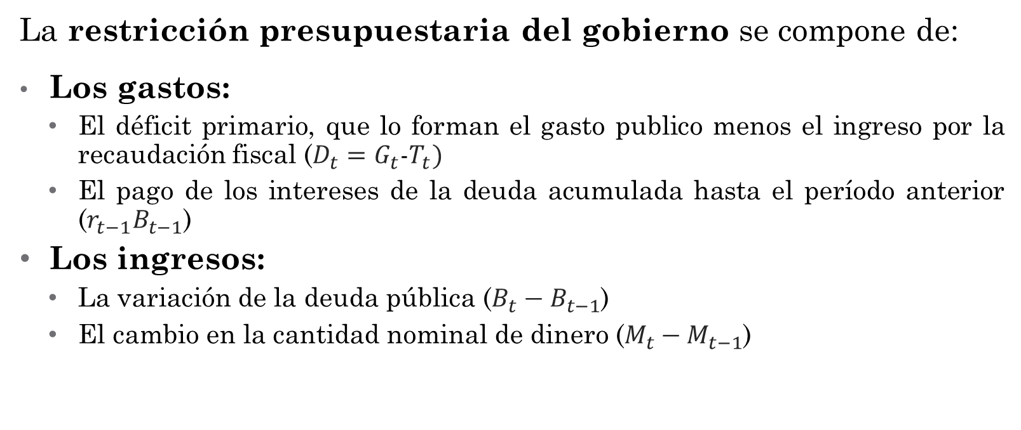
Restricción Presupuestaria Consolidada del Gobierno
La restricción presupuestaria del gobiernose compone de:
Los gastos:
    El déficit primario, que lo forman el gasto publico menos el ingreso por la recaudación fiscal ($D_{t}{=G}_{t}$-$T_{t})$
    El pago de los intereses de la deuda acumulada hasta el período anterior ($r_{t−1}B_{t−1}$)
  Los ingresos:
    La variación de la deuda pública ($B_{t}−B_{t−1}$)
    El cambio en la cantidad nominal de dinero ($M_{t}−M_{t−1}$)
$$D_{t}+r_{t−1}B_{t−1}=B_{t}−B_{t−1}+M_{t}−M_{t−1}$$

Slide 7
Estática Comparada: marco conceptual
Caso 1: proyecciones del Fondo Monetario Internacional para el período que va desde el año 2016 al 2019.
Caso 2: proyecciones de la Fundación de Investigaciones Económicas Latinoamericanas (FIEL). A falta de datos para el 2019, asumimos que se mantendrá la tendencia para ese mismo año, con lo que se va a utilizar un +3%
Caso 3: a su vez, se analiza un caso en donde la economía no crece (0% para los 4 años)
Tasa de inflación propuesta por el Banco Central de la Republica Argentina.
Año | Tasa de crecimiento %del PBI | Déficit fiscal (como % del pBI) | Deuda pública (como % del PBI)
2016 | -1,00 | 5,97 | 60,715
2017 | 2,77 | 5,33 | 60,867
2018 | 2,90 | 4,60 | 59 ,519
2019 | 2,77 | 3,13 | 57,503
Año | Tasa de crecimiento %del PBI
2016 | -0,3
2017 | 3,7
2018 | 3
2019 | 3
Año | TASA DE INFLACIÓN (%)
2016 | 42
2017 | 25
2018 | 15
2019 | 12
Fuente: International Monetary Fund (2016),“World Economic Outlook: Too Slow for Too Long”.
Fuente: FIEL
Fuente: BCRA

Slide 8
Deuda Implícita
Partiendo de las proyecciones de Déficit Fiscal, Inflación y Tasa de Crecimiento, se obtiene el sendero de endeudamiento público de la economía en la Restricción Presupuestaria Consolidada.
El nivel de endeudamiento tiene que aumentar para mantener las proyecciones de inflación y déficit fiscal propuestos.
Los pronósticos de una tasa de crecimiento de la economía positivas resultan en un endeudamiento entre el 15 y el 20% menor que en el caso de nulo crecimiento.
La imposibilidad de uso del impuesto inflacionario resulta en que el gobierno tiene que emitir deuda para financiar el déficit fiscal

Slide 9
Inflación Implícita
Partiendo de las proyecciones de Déficit Fiscal, Endeudamiento Público y Tasa de Crecimiento, se obtiene el sendero de Inflación de la economía en la Restricción Presupuestaria Consolidada.
La inflación posee una tendencia decreciente, pero significativamente mayor a las proyecciones del gobierno
Las diferencias generadas por las tasas de crecimiento del FMI y FIEL, que varían entre el 2% y el 3%, generan casi un 20% menor inflación que en el escenario donde la economía no crece.
El crecimiento es la variable fundamental para entender la proyección de la inflación.
Solo cuando las autoridades fiscales decidan disminuir el déficit fiscal, y por consiguiente el déficit fiscal a un nivel sostenible para la economía, la inflación disminuirá a los niveles deseados

Slide 10
Déficit Implícito
Partiendo de las proyecciones de Inflación, Endeudamiento Público y Tasa de Crecimiento, se obtiene el sendero de Déficit Fiscal de la economía en la Restricción Presupuestaria Consolidada.
Para mantener la consistencia de los senderos de inflación y endeudamiento propuestos, el déficit tiene que reducirse.
En el caso donde el crecimiento es nulo, para mantener el nivel de emisión de deuda y el nivel de inflación propuesto se tiene que llegar a un virtual superávit fiscal en 2019
Se destaca, nuevamente, la importancia en el crecimiento económico y, en este caso, la reducción del déficit fiscal.

Slide 11
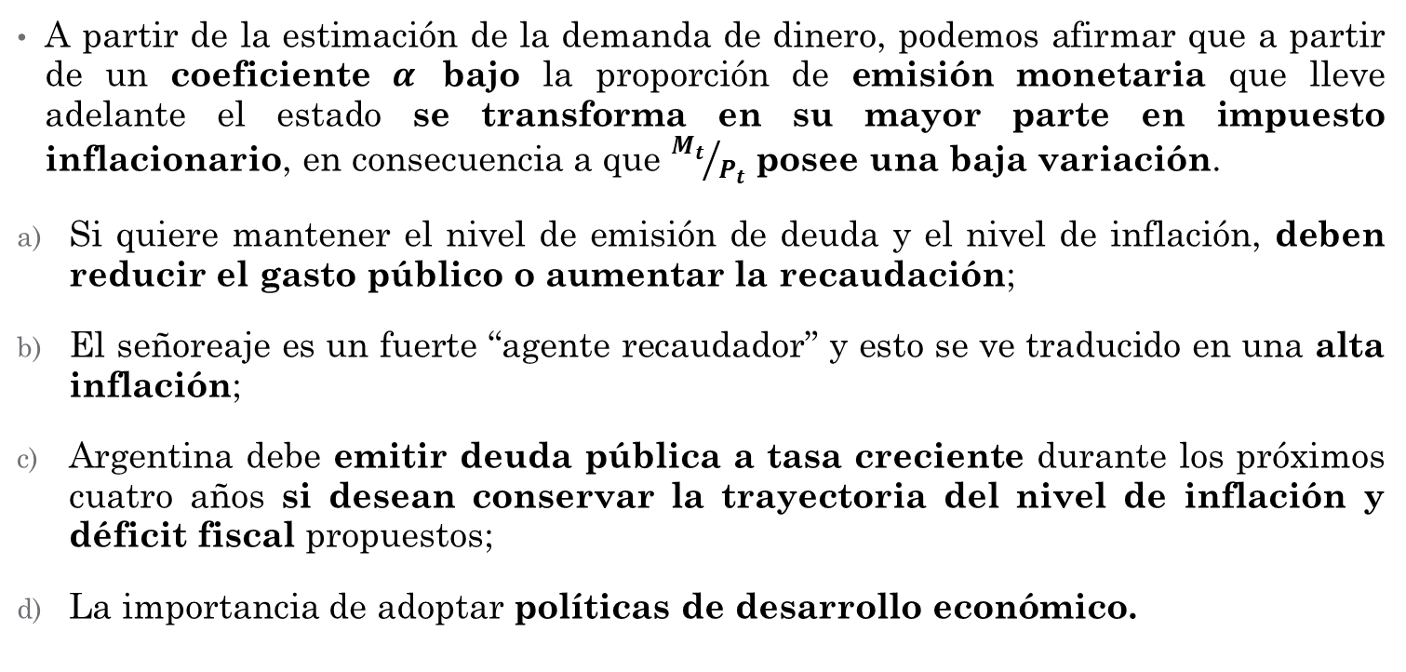
Conclusión
A partir de la estimación de la demanda de dinero, podemos afirmar que a partir de un coeficiente $α$ bajo la proporción de emisión monetaria que lleve adelante el estado se transforma en su mayor parte en impuesto inflacionario, en consecuencia a que ${M_{t}}/{P_{t}}$ posee una baja variación.
Si quiere mantener el nivel de emisión de deuda y el nivel de inflación, deben reducir el gasto público o aumentar la recaudación;
El señoreaje es un fuerte “agente recaudador” y esto se ve traducido en una alta inflación;
Argentina debe emitir deuda pública a tasa creciente durante los próximos cuatro años si desean conservar la trayectoria del nivel de inflación y déficit fiscal propuestos;
La importancia de adoptar políticas de desarrollo económico.

